Slide 1
四
下
数
学
4.1.1 小数的意义
讲师：xippt
2021年1月9日

Slide 2
目
录
1
温故知新
CONTENTS
2
新知探究
3
课堂练习
4
课堂小结

Slide 3
温故知新
03
1
学而时习之，不亦说乎

Slide 4
温故知新
填空。
（1）自然数的个数是（ ）的。
（2）把一块饼平均分成 6 块，妈妈吃了 1 块，爸爸吃了 3 块，小明吃了 2块。妈妈吃了这块饼的（ ），爸爸吃了这块饼的（ ），小明吃了这块饼的（ ）。
无限
1
6
1
2
1
3

Slide 5
新知探究
03
2
学，然后知不足。

Slide 6
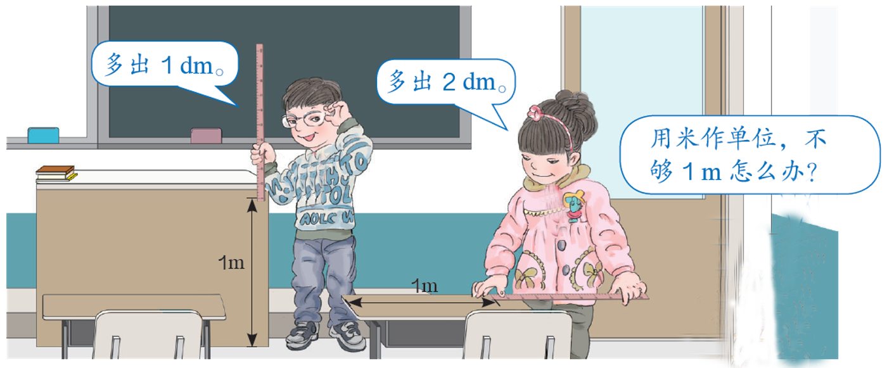
新知探究
知识点1
小数的产生

Slide 7
新知探究
在进行测量和计算时，往往不能正好得到整数的结果，这时也常用小数来表示。

Slide 8
新知探究
知识提炼
在进行测量和计算时，往往不能正好得到整数的结果，还需要把一个单位平均分成 10 份、100 份、1000 份等较小的单位来量，从而产生了小数。

Slide 9
新知探究
知识点2
小数的意义和小数的计数单位（重点）
把 1m 平均分成 10 份。
1 dm
把1米平均分成10份，你能用分数或小数表示出其中的1份吗？
m
0.1 m

Slide 10
新知探究
把 1m 平均分成 10 份。
1 dm
0.1表示什么意思？
m
0.1和 又有怎样的关系？
0.1 m

Slide 11
新知探究
把 1m 平均分成 10 份。
1 dm
3
7
( )dm
( )dm
3
10
7
10
m
( )m
( )m
0.1 m
0.3
( )m
0.7
( )m

Slide 12
新知探究
把 1m 平均分成 100 份。
1
100
3
100
7
100
m
( )m
( )m
( )m
( )m
0.01 m
0.03
0.07

Slide 13
新知探究
分母是 10、100、1000……的分数可以用小数表示。
小数的计数单位是十分之一、百分之一、千分之一……分别写作 0.1、0.01、0.001……
10
每相邻两个计数单位之间的进率是（ ）。

Slide 14
新知探究
知识提炼
小数的意义：把单位“1”平均分成 10 份、100 份、1000 份……这样的一份或几份可以用分母是 10、100、1000……的分数来表示，也可以用小数来表示。
2. 小数的计数单位是十分之一、百分之一、千分之一……分别写作 0.1、0.01、0.001……
3. 小数每相邻两个计数单位之间的进率是十。

Slide 15
新知探究
（选自教材P33 做一做）
6
7
32
分数：
10
100
10
小数：
0.6
0.7
0.32

Slide 16
新知探究
判断：2.50 的计数单位是十分之一。 ( )
√
×
解答错误
此题错在对小数计数单位的认识不到位。2.50 不能等同于 2.5，含两位小数的计数单位是百分之一。

Slide 17
课堂练习
03
3
纸上得来终觉浅,绝知此事要躬行

Slide 18
课堂练习
1.哪两只袜子是一双？用线连一连。
（选自教材P36 T1）

Slide 19
课堂练习
2.（选自教材P36 T2）
0.8 里面有（ ）个 0.1。
0.32 里面有（ ）个 0.01。
8
32

Slide 20
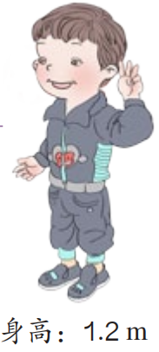
课堂练习
3.用手势比画下面的长度。
（选自教材P36 T3）
请同学们自己动手比一比。

Slide 21
课堂练习
4.把下面各图中的涂色部分用分数和小数表示出来。
4
15
分数：
分数：
10
100
小数：
0.4
0.15
小数：

Slide 22
课堂练习
123
分数：
100
小数：
1.23

Slide 23
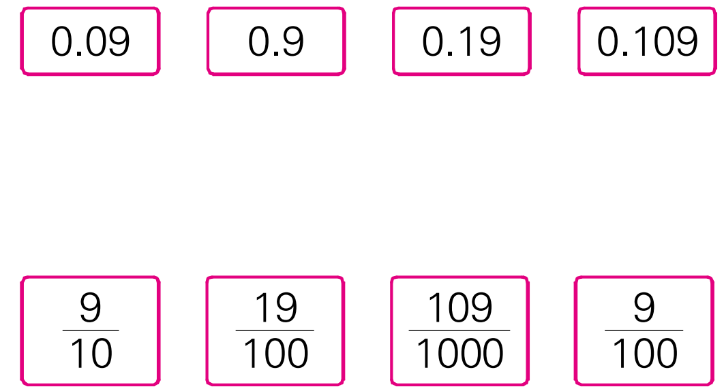
课堂练习
5.连一连。

Slide 24
课堂练习
6.用小数表示。
0.4
（ ）千克 （ ）厘米
2.5

Slide 25
课堂小结
03
4
学而不思则惘，思而不学则殆

Slide 26
课堂小结
这节课你们都学会了哪些知识？
1.在进行测量和计算时，往往不能正好得到整数的结果，还需要把一个单位平均分成10 份、100 份、1000 份等较小的单位来量，从而产生了小数。
2. 小数的意义：把单位“1”平均分成 10 份、100 份、1000 份……这样的一份或几份可
以用分母是 10、100、1000……的分数来表示，也可以用小数来表示。
3. 小数的计数单位是十分之一、百分之一、千分之一……分别写作 0.1、0.01、0.001……
4. 小数每相邻两个计数单位之间的进率是十。

Slide 27
版权声明
感谢您下载xippt平台上提供的PPT作品，为了您和xippt以及原创作者的利益，请勿复制、传播、销售，否则将承担法律责任！xippt将对作品进行维权，按照传播下载次数进行十倍的索取赔偿！
1. 在xippt出售的PPT模板是免版税类(RF:
Royalty-Free)正版受《中国人民共和国著作法》和《世界版权公约》的保护，作品的所有权、版权和著作权归xippt所有,您下载的是PPT模板素材的使用权。
2. 不得将xippt的PPT模板、PPT素材，本身用于再出售,或者出租、出借、转让、分销、发布或者作为礼物供他人使用，不得转授权、出卖、转让本协议或者本协议中的权利。

Slide 28
四
下
数
学
感谢各位的仔细聆听
讲师：xippt
2021年1月9日

